Slide 1
“통계”
- 2018 통계논란 검토 V1.0 -
2018.8.30
Jason, Min

Slide 2
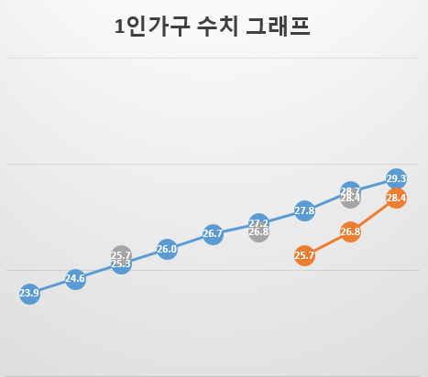
통계청 통계표본 오류 증명 : 실제 통계치와 다른 수치를 가진 표본이용 (대표성 부족)
$→ 이$는 2016년까지는 양호한 수치를 보여주었을 것임 (통계 왜곡)
※ (추가연구 필요) 2012년 이후, 1인 가구 자체비율을 축소, 1인 가구 부채금액 축소한 바 있음
정보왜곡
추정
추정
추정
추정

Slide 3
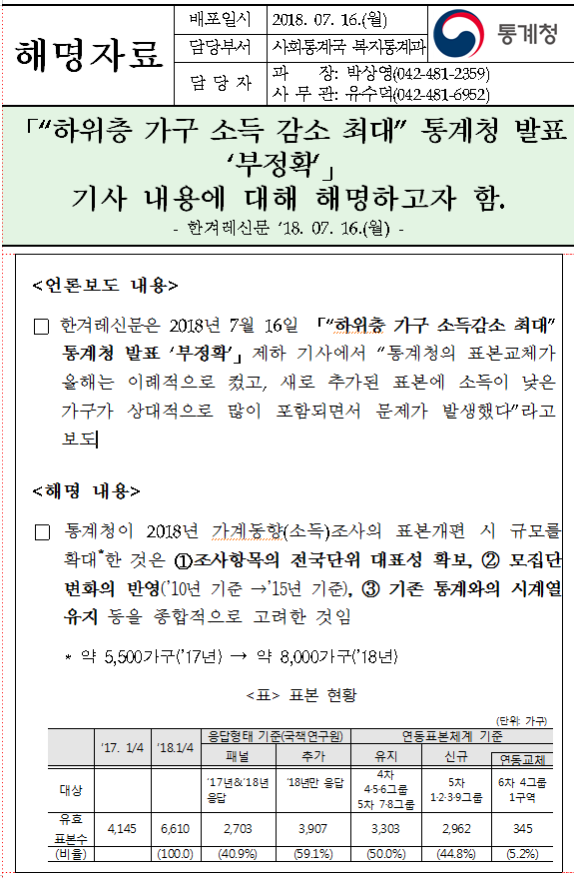
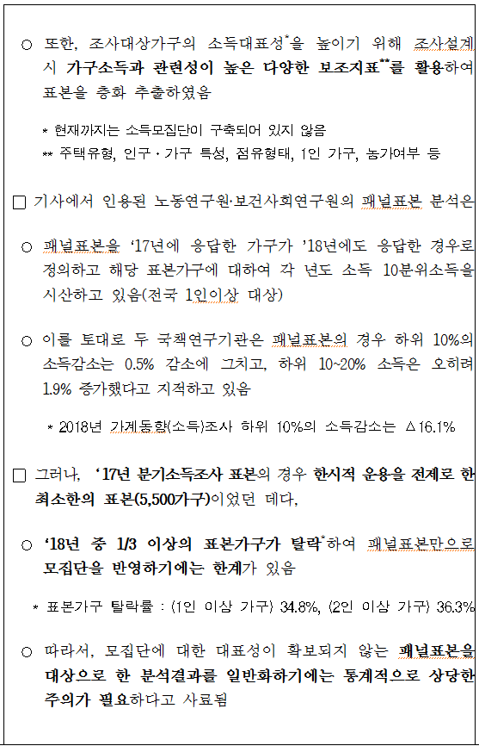
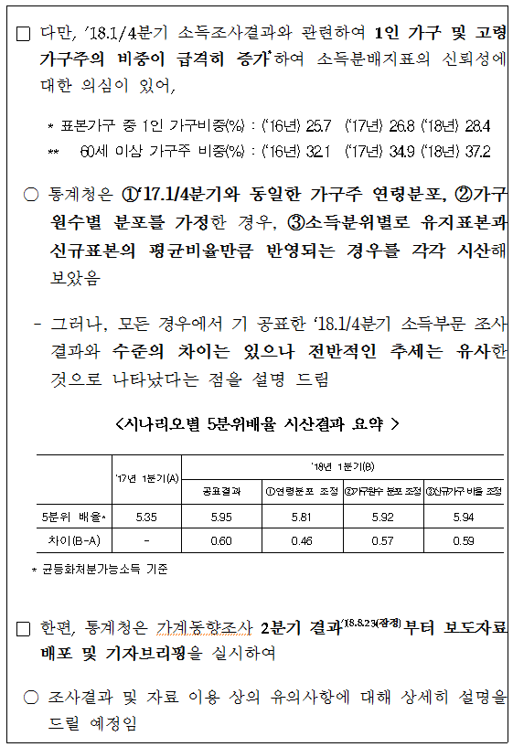

Slide 4
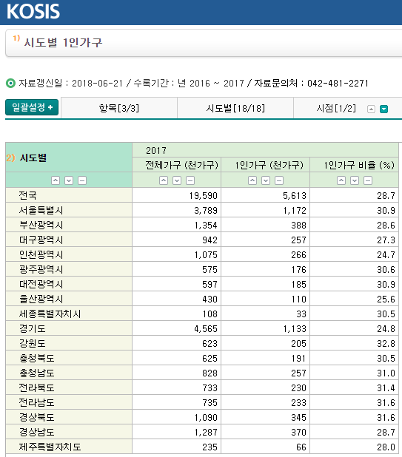
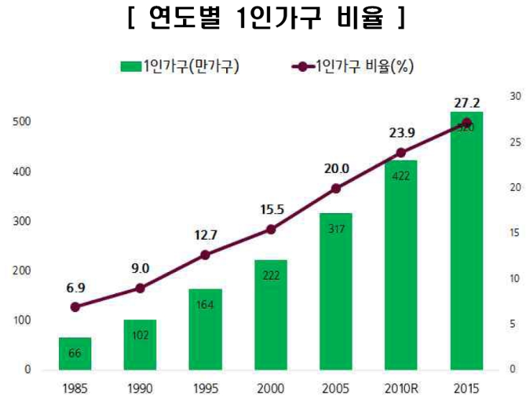
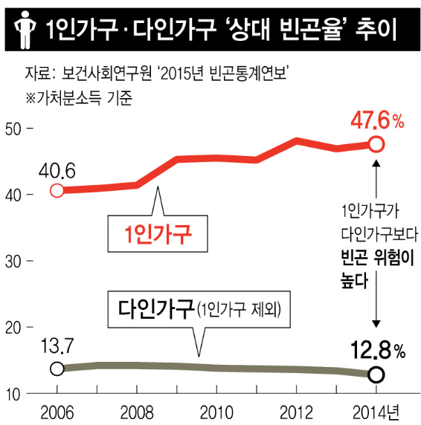
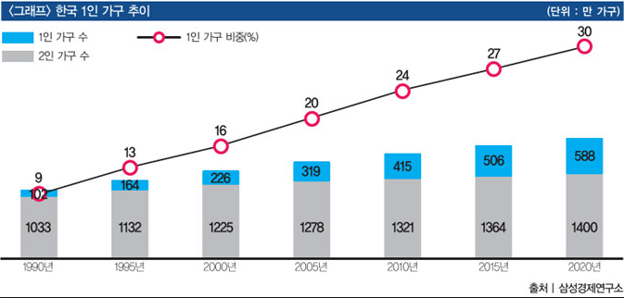
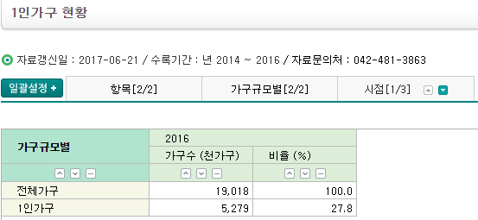

Slide 5
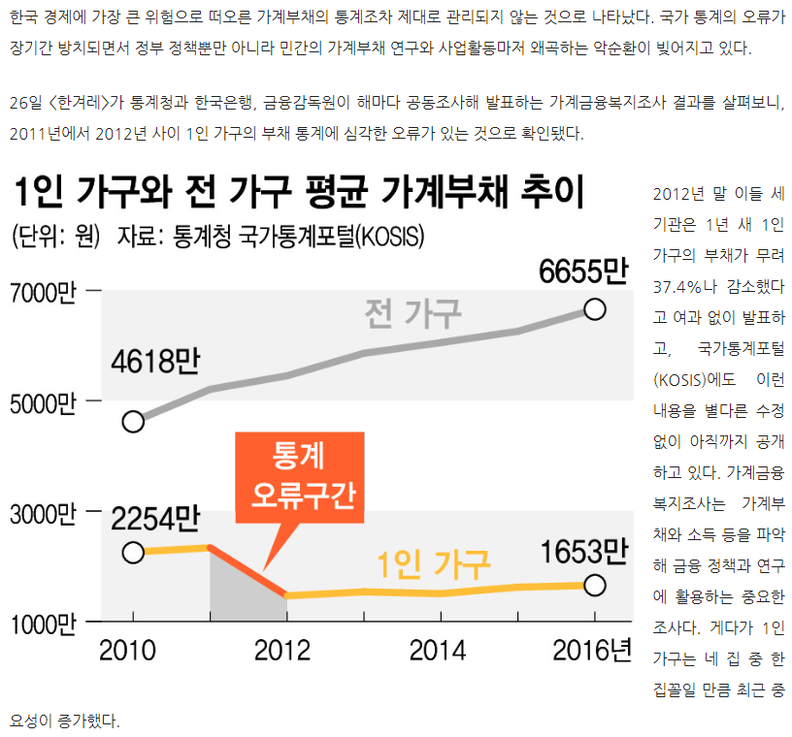
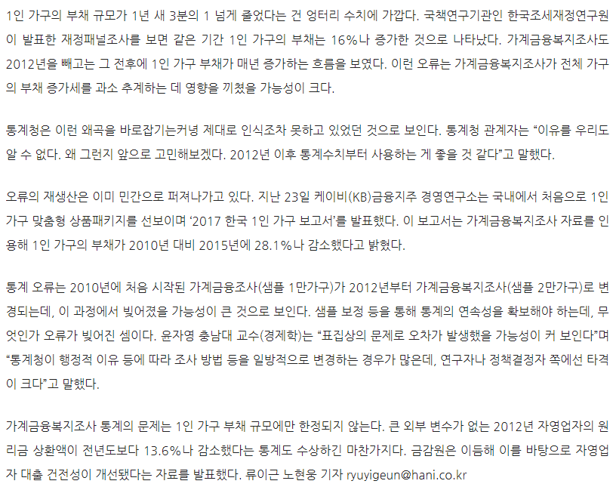
http://www.hani.co.kr/arti/PRINT/784278.html

Slide 7
http://www.hani.co.kr/arti/PRINT/784278.html
2018
2017
2016
2015
2014
2013년 2월 25일
박근혜
제18대 대통령 취임
2013
2012
2011
2010
2009
2008년 2월 25일
이명박
제17대 대통령 취임
2008

Slide 8
“만약 당신이 미래를 꿈꾸지 않거나 지금 기술개선을 위해 노력하지
않는다면 그건 곧 낙오되고 있는 것이나 마찬가지 입니다.”
그윈 쇼트웰(Gwynne Shtwell, SpaceX CEO, COO)

Slide 9
감사합니다
(facebook.com/sangshik, mikado22001@yahoo.co.kr)

